Slide 1



АКАДЕМИКА
1C:Центр ERP
ЦИФРОВИЗАЦИЯ СКЛАДСКОЙ
ЛОГИСТИКИ
1С:ПРОГРАММЫ ДЛЯ ЦИФРОВИЗАЦИИ ПРОИЗВОДСТВА И СКЛАДА
Как автоматизация товарных потоков и внедрение мобильных решений трансформируют производственные предприятия Беларуси
АИК
МобильНЫЙ
СКЛАД

Slide 2




АКАДЕМИКА - 1С:ЦЕНТР ERP - ACADEMYKA.BY
Цифровая трансформация бизнеса
Наталья Рачек
Академика - лидер в Беларуси по числу успешных проектов внедрения 1С:ERP в Республике Беларусь по итогам 2022 года. Разработчик программ для автоматизации производства и склада. 1С:Центр ERP и первый партнёр 1С:Консалтинг в Беларуси.

Slide 3



АКАДЕМИКА
1C:ЦЕНТР ERP
ACADEMYKA.BY
Поставщик техники для бизнеса, лицензионного программного обеспечения, серверного оборудования, в том числе Терминалов Сбора Данных. Подбираем, настраиваем, обслуживаем серверное, сетевое, компьютерное оборудование. Сертифицированный поставщик услуг по монтажу и пусконаладке слаботочных систем.
Разработчик программного обеспечения, в том числе АИК Мобильный Склад. Предоставление услуг от консалтинга до внедрения и поддержки ИТ-решений. Цифровизация управленческого, оперативного, бухгалтерского учета.
eservice.by
academyka.by

Slide 4
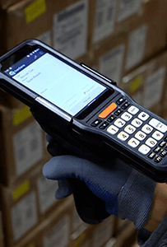
Что такое АИК: Мобильный Склад
АКАДЕМИКА
1C:ЦЕНТР ERP
ACADEMYKA.BY
АИК: Мобильный Склад – Высокотехнологичная программа для умного управления складом, цеховыми кладовыми, логистическим центром с адресным и не адресным хранением товаров. Работает как самостоятельная конфигурация, а также в составе 1С:ЕРП.
Преимущества:
Гибкая настройка учета
Бесшовное переключение онлайн/оффлайн режимов
Прозрачная аналитика (KPI сотрудников, состояние склада)
Создание нескольких документов в 1C:ERP за одну операцию.

Slide 5


АКАДЕМИКА
1C:ЦЕНТР ERP
ACADEMYKA.BY
Область применения Мобильного Склада АИК:
Торговля;
Логистические центры;
Производственные предприятия;
Транспортные компании;
Маркетплейсы;
AIC подходит, как для обычных складов, так и для складов с адресным (ячеистым) хранением.
Целевые пользователи: кладовщики, сборщики, комплектовщики, начальник склада.

Slide 6

АКАДЕМИКА
1C:ЦЕНТР ERP
ACADEMYKA.BY
Скорость и точность:
Автоматическое считывание данных с помощью штрихкодов исключает ошибки ручного ввода и ускоряет выполнение операций на складе.
Мобильность и удобство:
Выполнение задач на любом участке склада без привязки к рабочему месту. Решение обладает высоким уровнем автономности при выполнении складских операций.
Легкая интеграция:
Решение интегрируется с различными учетными системами посредством встроенного REST API интерфейса. Бесшовная интеграция с 1С:ЕРП.
Гибкость настройки:
Программа учитывает особенности размещения товаров, учет партий, сроков годности и других параметров.

Slide 7
АКАДЕМИКА
1C:ЦЕНТР ERP
ACADEMYKA.BY
Долгосрочная поддержка:
АИК: Мобильный склад - это компьютерная программа, зарегистрированная в 2017 году.
Успешно работает на предприятиях Беларуси, демонстрируя высокую эффективность и стабильность.
Академика гарантирует поддержку, обновление и возможности расширения функционала.

Slide 8

АКАДЕМИКА
1C:ЦЕНТР ERP
ACADEMYKA.BY
Используемые технологии Мобильный склад АИК:
Для обеспечения описанных возможностей используются следующие технологии:

Slide 9
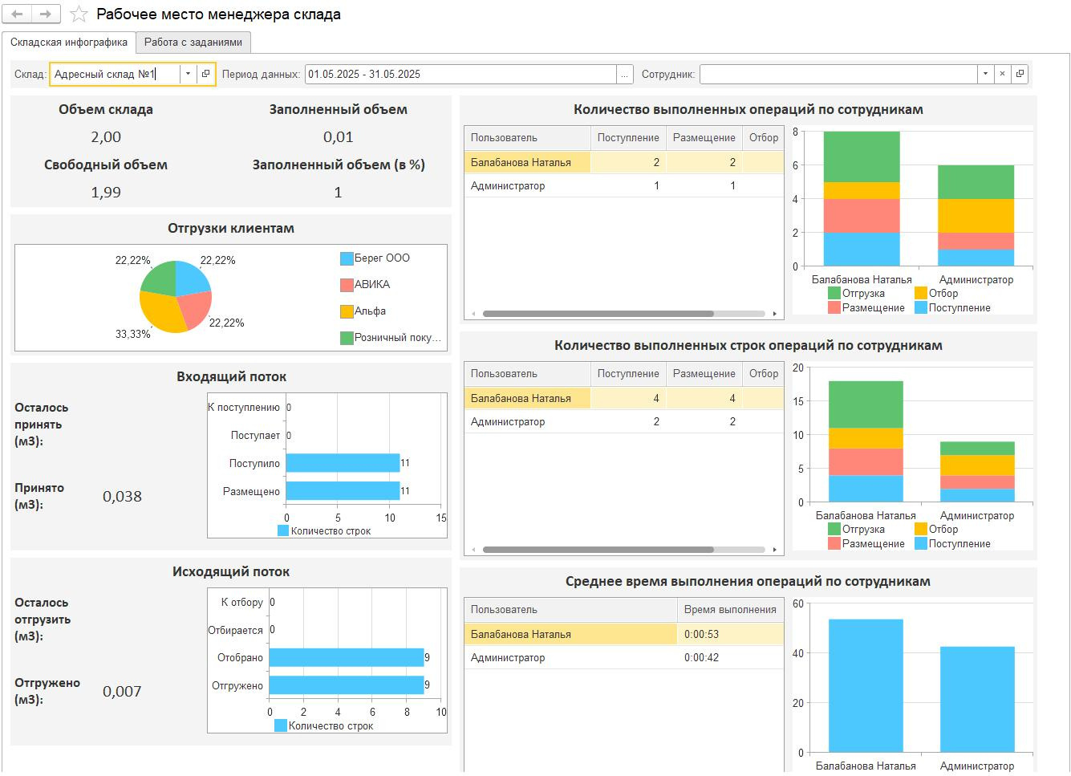
АКАДЕМИКА
1C:ЦЕНТР ERP
ACADEMYKA.BY
Доступная аналитика
KPI сотрудников
Входящий/исходящий поток
Загруженность склада
Контроль выполнения заявок

Slide 10

“Нулевой пациент”
АКАДЕМИКА
1C:ЦЕНТР ERP
ACADEMYKA.BY
АИК на Табачной фабрике «Неман»
Ситуация до старта проекта:
Складские операции велись в значительной степени вручную;
Частое возникновение ошибок и пересорта;
Низкая скорость выполнения операций;
Высокий риск человеческого фактора;
Стремительный рост объемов производства, не менее стремительный рост количества ошибок на складе.
В результате внедрения АИК:
Повысилась скорость выполнения складских операций;
Исключен фактор “ключевого сотрудника”;
Минимизирован человеческий фактор, снижена вероятность ошибок и пересортов;
Эффективная работа с крупными объемами данных и большими остатками;
Что делает кейс уникальным: Решение продолжает работать без нашей поддержки. АИК не зависим от разработчика и может обслуживаться силами заказчика.

Slide 11

Кейс
АКАДЕМИКА
1C:ЦЕНТР ERP
ACADEMYKA.BY
АИК на заводе по производству
окон из ПВХ “Авансум”
Ситуация до старта проекта:
Поступления не отслеживались в реальном времени
Недопоставки не фиксировались
Выдача материалов — без регистрации, списание по нормам
Фактические остатки не совпадали с учётом
Неизвестно местонахождение товаров на складе
Не учитывалась продукция в таре
Отгрузки по заказам контролировались вручную
В результате внедрения АИК:
Остатки отображаются в системе в реальном времени;
Недопоставки фиксируются при расхождениях;
Документы в 1С формируются автоматически при отгрузке
Сканирование упаковки показывает её состав
Учёт по уникальным штрихкодам и маркировке
Учет изделий на тележке,
Многоуровневая упаковка под клиента и регион
Автоматическое заполнение документов номенклатурой путем сканирования штрихкода тележки
Что делает кейс уникальным: Обеспечена прослеживаемость на всех этапах.

Slide 12

Кейс
АКАДЕМИКА
1C:ЦЕНТР ERP
ACADEMYKA.BY
АИК на стеклозаводе “Стеклолюкс”
Ситуация до старта проекта:
Перемещения сырья не отслеживались в режиме реального времени
Остатки не отражали фактическую картину
Часто возникали пересорты стекла
Не разграничивалось собственное сырье и сырье, находящееся на ответственном хранении
Учёт вёлся только в базовых единицах, упаковка не контролировалась
В результате внедрения АИК:
Сырьё отслеживается на всех этапах — от закупки до производства
Актуальные остатки видны в системе в реальном времени
Пересорты сведены к минимуму
Введено чёткое разделение стекла по типу хранения
Реализован учёт как в упаковках, так и в базовых единицах
Остатки в упаковках контролируются по штрихкоду
Результат — точный учёт, минимизация ошибок и полный контроль складских операций.

Slide 13

Кейс
АКАДЕМИКА
1C:ЦЕНТР ERP
ACADEMYKA.BY
АИК на предприятии ”БелИстМедика” (поставщик медицинского оборудования)
Ситуация до старта проекта:
Высокая зависимость от человеческого фактора
Остатки и отгрузки фиксировались вручную
Крайне сложный и трудозатратный учёт серийных номеров и сроков годности
Отсутствие актуальных остатков в системе
Сложности при инвентаризации и сборке заказов
Ошибки в заказах
В результате внедрения АИК:
Онлайн-контроль движения товаров и остатков
Учёт по серийным номерам, срокам и сертификатам
Автоматическая синхронизация с 1С:Управление торговлей
Полный контроль над сборкой и отгрузкой заказов
Ведение топологии склада, адресное размещение
Работа с ТСД — точность, скорость, прозрачность
Полная интеграция с 1С:УТ и внедрение адресного хранения в отрасли с высокими требованиями к прослеживаемости и точности.

Slide 14


АКАДЕМИКА
1C:Центр ERP
КОНТАКТ С НАМИ
СПАСИБО
+375 (29) 130-06-21
Отсканируйте QR-code чтобы скачать полную презентацию Мобильный Склад АИК!
sales@academyka.by

